Slide 1
GESUNDHEITSMANAGEMENT IV
Teil 3b-5
Prof. Dr. Steffen Fleßa
Lst. für Allgemeine Betriebswirtschaftslehre und Gesundheitsmanagement
Universität Greifswald

Slide 2
Gliederung
3 Controlling
3.1 Überblick
3.2 Kosten- und Leistungsrechnung
3.3 Interne Budgetierung
3.3.1 Grundlagen
3.3.2 Verrechnungspreise
3.3.3 Starre und flexible Budgets
3.4 Betriebsstatistik
3.5 Strategisches Controlling

Slide 3
3.3 Interne Budgetierung
3.3.1 Grundlagen
Einordnung:
  hier: nicht externe Budgets
  sondern: interne Budgets als Teil des Controllings
Begriff: Budget
  Grundsatz: sehr uneinheitlich bebraucht
  Beispiele: Budget, Finanzplan, Haushalt, Haushaltsplan, Etat
  Entwicklung:
    Öffentliche Haushaltswirtschaft
      Fr. der Große (1712-1786): allein Geld ist relevant, alle Pläne äußern sich in monetärer Form
      „Etatismus“
        Der Haushalt als alles dominierende Größe
        Staat hat die wichtige Aufgabe, mit seinem Haushalt die gesamte Wirtschaft zu lenken (Gegenteil: Liberalismus)
    Kommerzielle Wirtschaft
      Budget als Gegenüberstellung von Einahmen und Ausgaben in Form eines Finanzplanes

Slide 4
Budget
Budget als Finanzplan
  Teil der Planungs- und Entscheidungstheorie
  Formalzielorientiert (Deckung der Ausgaben durch Einnahmen)
  Wertmäßiger Plan (in monetären Größen)
  Zeitraumbezogen (Tag, Woche, Jahr,…)
  Verbindlich (nicht absolut, aber erstrebt)

Slide 5
Budgetierung
Gesamtmanagementkomplex der Entwicklung (Planung), Durchführung (Implementierung) und Kontrolle (Budgetabgleich) des Budgets

Slide 6
Zeitebene
Operative Budgets:
  kurzfristiger Zeithorizont (wenige Stunden bis mehrere Monate)
  Ziel: Sicherung der Zahlungsbereitschaft
  Gewicht auf Feed-Back-Kontrolle
Taktische Budgets:
  mittelfristiger Zeithorizont (mehrere Monate bis 2 Jahre)
  Teilweise werden Jahrespläne zu operativen Budgets gezählt
Strategische Budgets
  langfristiger Zeithorizont (mehrere Jahre)
  Ziel: Existenzsicherung des Unternehmens, Entwicklung von Erfolgs- und Fähigkeitspotentialen
  Gewicht auf Feed-Forward-Kontrolle

Slide 7
Koordinationsfunktion
Mit Hilfe von Budget werden unterschiedliche Pläne und Dimensionen koordiniert
  zwischen Abteilungen
    z. B. Leistungsmengen, Kapazitätsanforderungen, Verrechnungspreise, Erlösanteile, …
  Intertemporal
    kurz-, mittel- und langfristige Pläne werden aufeinander abgestimmt
  zwischen Managern
    z. B. medizinischer und kaufmännischer Vorstand

Slide 8
Budgetierungsmethoden
Top-Down
  Vorgabe des Gesamtbudgets
  Aufgliederung des Gesamtbudgets durch Controller (i.d.R. unter Hilfestellung der Abteilungsleiter)
Bottom-Up
  Entwicklung der Abteilungsbudgets durch Abteilungsleiter (i.d.R. unter Hilfestellung des Controllers)
  Zusammenfassung der Einzelbudgets zu Gesamtbudgets durch Controller
Gegenstromverfahren
  Budgetentwicklung (Koordination) als Regelkreis
  Schritt 1: Top-Down-Ansatz
  Schritt 2: Entwicklung der Abteilungsbudgets durch Abteilungsleiter
  Schritt 3: Koordination der Abteilungsbudgets mit Gesamtbudget und untereinander durch Controller (i.d.R. mit Abteilungsleitern)
  Schritt 4: Rückmeldung an die Abteilungsleiter über veränderte Budgets
  Schritt 5: Erneute Entwicklung von konsolidierten Abteilungsbudgets durch Abteilungsleiter
  Schritt 6: wiederhole Schritt 3-5 bis Gesamt- und Abteilungsbudgets vollständig konsolidiert sind

Slide 9
Budgetgrundsätze
Partizipative Entwicklung
Getrennter Ausweis von beeinflussbaren und nicht-beeinflussbaren Kosten
  Merke: Zuschlüsselungen in Budgets sind problematisch!
Möglichst Kostenstellen und –budgetverantwortung synchronisieren
Motivationsfunktion von Budgets bedenken
Frühzeitiger Budgetabgleich

Slide 10
Budgetabgleich
Kosten |  | Angepasstes Budget Jan.-Mär. 2020 |  | IST Jan.-Mär. 2020 |  | Abweichung
 |  |  |  |  |  | Absolut |  | In %
 | Personal | 633.600 |  | 680.753 |  | 47.153 |  | 7,44 %
 | Sachmittel | 414.805 |  | 482.333 |  | 67.528 |  | 16,28 %
 | Innerbetriebliche Leistungsverrechnung | 15.426 |  | 15.287 |  | -139 |  | -0,90 %
 | Med. Instandhaltung | 39.800 |  | 39.775 |  | -25 |  | -0,06 %
 | Gesamt | 1.103.631 |  | 1.218.148 |  | 114.517 |  | 10,38 %

Slide 11
3.3.2 Verrechnungspreise
Problem:
  Budgets sind in der Regel abteilungsspezifisch
  Erlöse werden einer bestimmten Hauptabteilung gutgeschrieben
  Aber: DRG bezieht sich auf einen Fall, einen Pfad, einen Prozess
Folge:
  Zuliefernde Haupt- und Nebenprozesse müssen einen Teil der Erlöse erhalten
  Beispiele:
    OP, Labor, Röntgen etc. leisten für diesen Fall
    Mehrere Abteilungen leisten für einen Fall (z. B. Kardiologie (Innere Med.) und Herzchirurgie (Chirurgie)
  Methoden:
    Erlössplitting: Der Gesamterlös eines Falles wird nach bestimmten Schlüsseln den anderen Abteilungen zugeschrieben
    Feste Verrechnungspreise

Slide 12
Feste Verrechnungspreise
Vorgehen: Vorleistung wird als Kostenträger verstanden, dessen Stückkosten ermittelt werden
  Kostenartenrechnung
    möglichst alle Kostenträgereinzelkosten einer Kostenstelle detailliert erfassen
  Kostenstellenrechnung
    alle Kostenträgergemeinkosten werden im Rahmen eines BAB den Kostenstellen zugeteilt
    Vorkostenstellen werden allen Kostenstellen zugeteilt, für die Verrechnungspreise ermittelt werden sollen
  Kostenträgerrechnung:
    Einfacher Zuschlagssatz
    Exakt Kalkulation jedes Prozesses
      Arbeitszeiterfassung
      Materialkostenerfassung (NB: im Labor durchaus relevant)
      Maschinenstundenerfassung
      Jeweils differenzierte Zuschläge

Slide 13
Alternativen der Kostenträgerrechnung
Alternative 1: Ermittlung eines pauschalen Verrechnungspreises,
  z. B. Kosten pro Röntgenbild
  z. B. Kosten pro GOÄ-Punkt
  z. B. Kosten pro Konsil
Alternative 2: Ermittlung eines differenzierten Verrechnungspreises
  z. B. Kosten pro Minute Schnitt-Nahtzeit
  z. B. Kosten pro Konsilminute

Slide 14
Verrechnungspreise und Auslastung
Zeitebene
  Ex-post-Betrachtung: Verrechnungspreis = Ist-Kosten / Ist-Auslastung
  Ex-ante-Betrachtung: Verrechnungspreis = Plan-Kosten / Plan-Auslastung
Konstante Verrechnungspreise
  geringere Leistungsmenge: Fixkosten werden nicht gedeckt, Unterdeckung
  höhere Leistungsmenge: Überschuss möglich

Slide 15
Verrechnungspreise und Auslastung
Interessenkonflikt
  Hauptabteilung: möchte Verrechnungspreise und Marktpreise externer Anbieter vergleichen und entsprechend auswählen
  Nebenprozess: möchte auf jeden Fall gesicherte Abnahmemengen
  Unternehmenssteuerung:
    kostengünstige Variante
    Überwälzung eines Gemeinkostenanteils auf Nebenprozess

Slide 16
Umfang
Beispiel: Labor
Fachabteilung | Angeforderte Laborleistungen pro Fall
Chirurgie | 40
HNO | 14
Innere Med. | 80
Orthopädie | 45
Urologie | 42
Durchschnitt | 48

Slide 17
Umfang
Hohe Abweichung einzelner Fachabteilungen vom Durchschnitt
Extrem unterschiedlicher Aufwand einzelner DRGs
Extrem unterschiedlicher Aufwand einzelner Patient*innen
Extrem unterschiedliche Kosten unterschiedlicher Untersuchungen
➔ Durchschnittssatz pro Patient*in wäre falsch!
Beispiel: Labor
Fachabteilung | Angeforderte Laborleistungen pro Fall
Chirurgie | 40
HNO | 14
Innere Med. | 80
Orthopädie | 45
Urologie | 42
Durchschnitt | 48

Slide 18
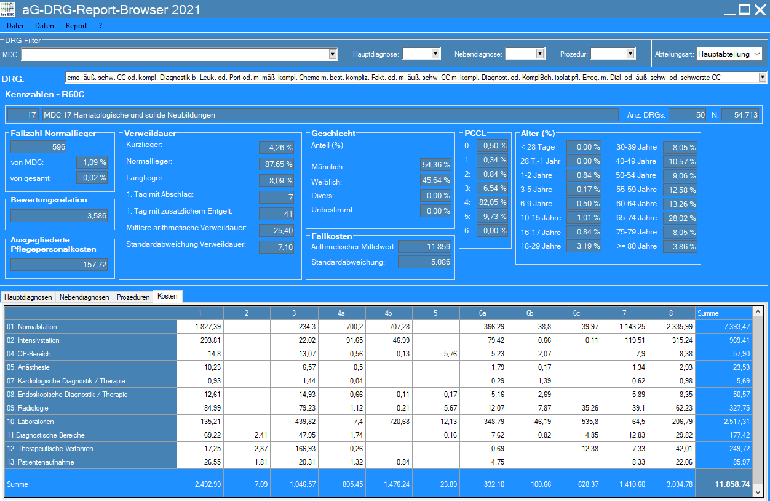
Erlössplitting

Slide 19
3.3.3 Starre und flexible Budgets
Prinzip
  starres Budget: Budget ist unabhängig von der Leistungsmenge
    Vorteile: gute Planbarkeit, einfach
    Nachteil: Ungerecht bei Abweichung von Planleistung
  flexibles Budget: Budget verändert sich mit Leistungsmenge
    Vorteil: gerechter
    Nachteile:
      schlechte Planungsgrundlage, insbesondere für Vorkostenstellen
      aufwendig
      Nur ex-post-Betrachtung möglich

Slide 20
Festes Budget

Slide 21
Festes Budget
Budget = Plankosten bei Planmenge
Leistung = Menge (z. B. Fälle, Prozeduren, Casemix,…)
Qualität? keine Dimension!

Slide 22
Festes Budget
geringere Menge: Überschuss
höhere Menge: Defizit

Slide 23
Flexibles Budget

Slide 24
Flexibles Budget
Abteilung kann Überschüsse erwirtschaften, wenn sie unterhalb der Plankostenkurve bleibt
Verrechnungspreise können ebenfalls auf Basis des flexiblen Budgets berechnet werden
  Nachteil: eigentlich nur ex-post Betrachtung möglich, insb. für Hauptabteilung schlechte Planbarkeit

Slide 25
Gliederung
3 Controlling
3.1 Überblick
3.2 Kosten- und Leistungsrechnung
3.3 Interne Budgetierung
3.3.1 Grundlagen
3.3.2 Verrechnungspreise
3.3.3 Starre und flexible Budgets
3.4 Betriebsstatistik
3.5 Strategisches Controlling

